Slide 1



PRODUCT SALES FORECASTING TIME-SERIES ANALYSIS WITH XGBOOST AND LSTM
GITHUB

Slide 2


LATAR BELAKANG
Dalam era digital dan perkembangan teknologi yang sangat pesat, industri elektronik mengalami pertumbuhan yang signifikan baik dari sisi produk, permintaan pasar, maupun persaingan antar pelaku usaha. Barang-barang elektronik seperti smartphone, laptop, televisi, perangkat rumah pintar, dan aksesoris digital menjadi kebutuhan primer bagi masyarakat modern. Seiring dengan meningkatnya kebutuhan tersebut, pelaku bisnis dituntut untuk dapat memprediksi permintaan pasar dengan lebih akurat agar mampu menyusun strategi penjualan yang efektif dan efisien.

Slide 3
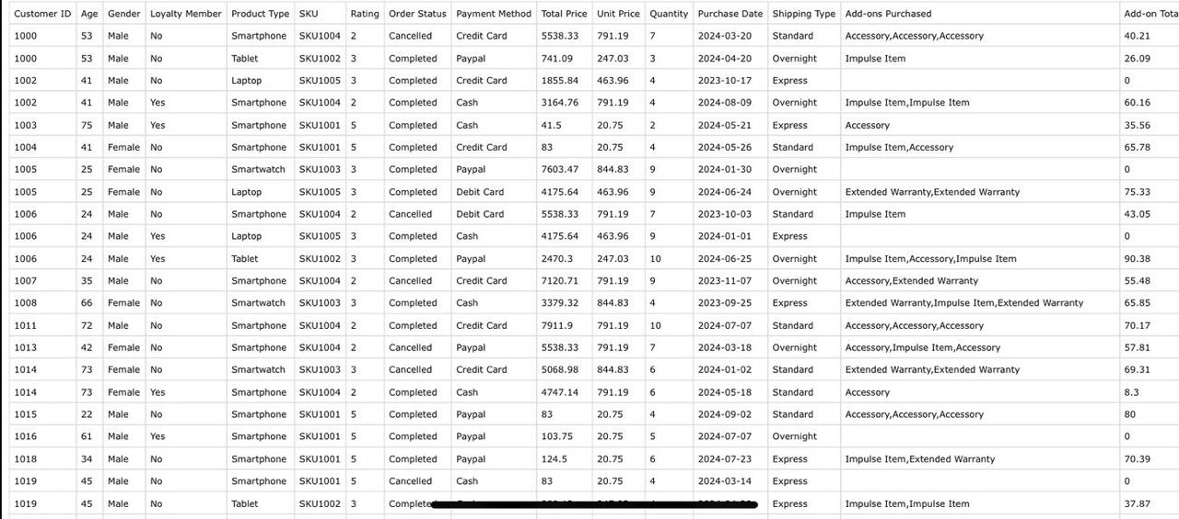
Sample Dataset
Referensi Dataset Kaggle

Slide 4
DATA CLEANING PREPROCESSING
Dalam tahap pembersihan dan pra-pemrosesan data, dilakukan beberapa langkah berikut untuk memastikan kualitas dan konsistensi data:
  Penghapusan Kolom yang Tidak Relevan
Kolom CustomerID dan Shipping Type dihapus karena tidak memberikan kontribusi signifikan terhadap analisis atau pemodelan yang akan dilakukan.
2. Konversi Tipe Data Tanggal
Seluruh kolom yang berisi informasi tanggal dikonversi ke format datetime yang konsisten untuk memudahkan analisis berbasis waktu.
3. Penanganan Nilai Kosong (Missing Values)
Dilakukan pengecekan terhadap keberadaan nilai kosong (NaN). Semua baris yang mengandung nilai kosong dihapus untuk menjaga integritas data.
4. Identifikasi dan Penghapusan Duplikasi
Dataset diperiksa terhadap adanya baris yang duplikat. Baris duplikat yang ditemukan kemudian dihapus agar tidak memengaruhi hasil analisis.
5. Ekstraksi Informasi Waktu
Dari kolom tanggal pembelian (Purchase Date), diturunkan informasi tambahan seperti month, day of week, week , dan day. Hal ini dilakukan untuk memperkaya fitur dan meningkatkan kualitas analisis atau prediksi berbasis waktu

Slide 5
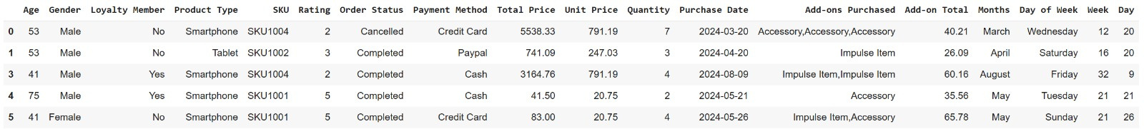
DATA CLEANING PREPROCESSING RESULT

Slide 6
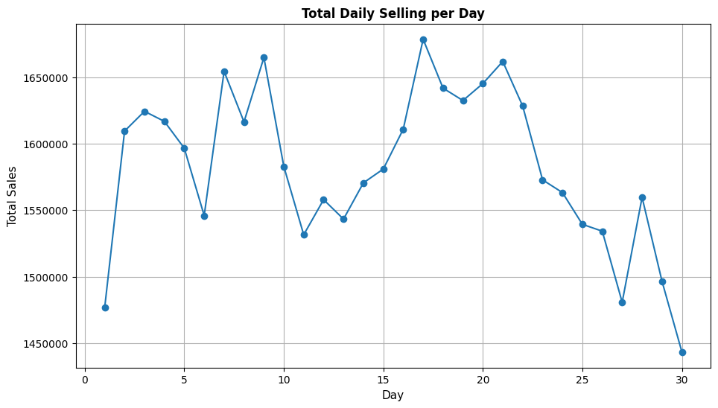
Sales Analysis (Daily Selling per Day)
Sumbu horizontal pada grafik ini diberi label "Day" yang merepresentasikan rentang waktu dalam satu bulan, yaitu dari hari ke-1 hingga hari ke-30. Setiap titik pada sumbu ini menunjukkan satu hari tertentu dalam periode waktu tersebut.
Sumbu Vertical pada grafik ini diberi label "Total Sales", yang menunjukkan besarnya nilai penjualan yang dicapai setiap harinya selama periode 30 hari.

Slide 7
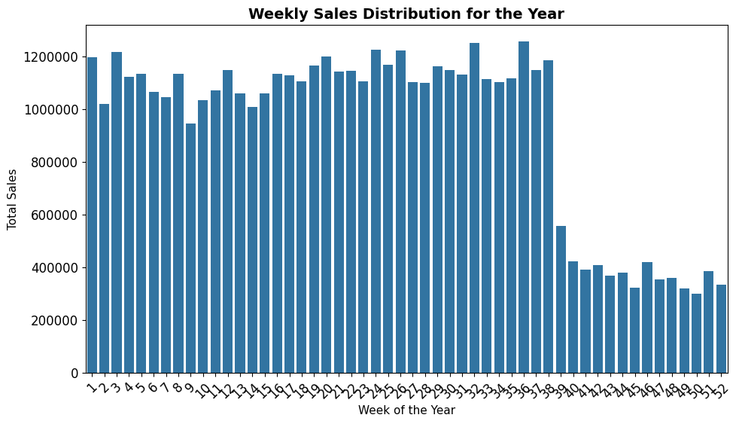
Sales Analysis (Weekly)
Sumbu vertikal menunjukkan total penjualan dalam satuan nilai. Setiap bar pada diagram akan menunjukkan jumlah penjualan yang dicapai dalam minggu tertentu.
Sumbu horizontal mewakili minggu-minggu dalam setahun. Diagram ini bertujuan untuk menunjukkan pola atau tren penjualan dari minggu ke minggu

Slide 8
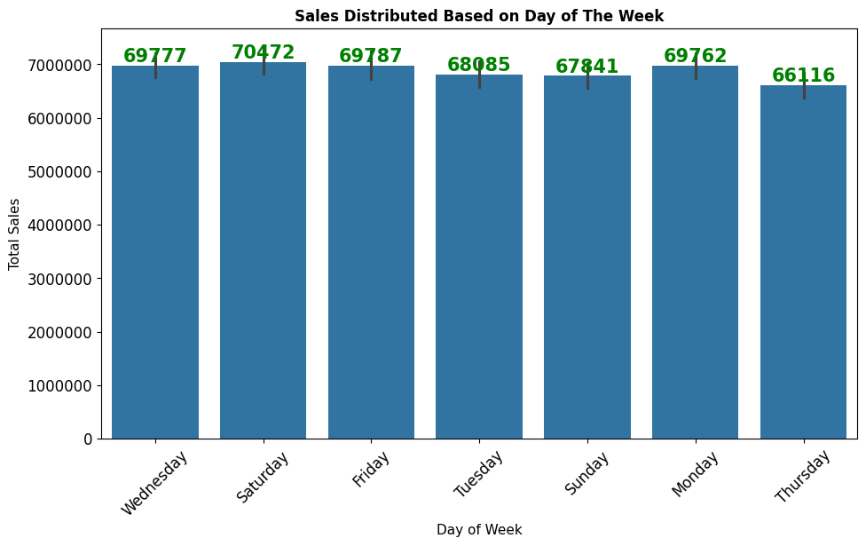
Sales Analysis (Day of the Week)
Sumbu horizontal pada grafik ini diberi label "Day of Week", yang menampilkan nama hari dalam 1 minggu. Masing-masing bar merepresentasikan total penjualan yang terjadi pada masing-masing hari tersebut selama periode pengamatan.
Sumbu Vertical pada grafik ini diberi label "Total Sales", yang menunjukkan volume penjualan kumulatif yang berhasil dicapai pada masing-masing hari

Slide 9
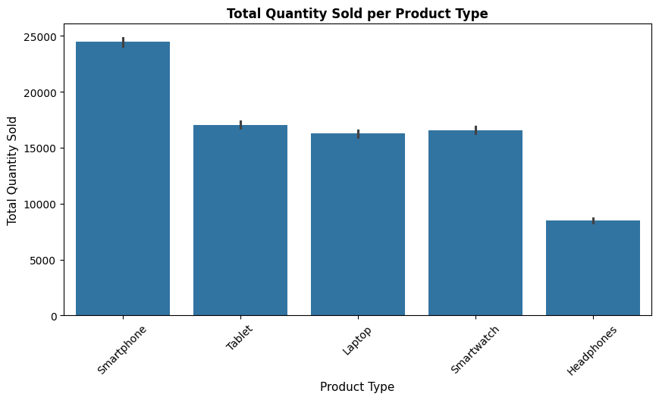
Product Analysis
Sumbu vertical pada grafik ini diberi label "Total Quantity Sold", yang menampilkan total quantity yang terjual dari tiap product.
Sumbu horizontal pada grafik ini diberi label "Product Type", yang menampilkan nama dari product yang terjual.

Slide 10
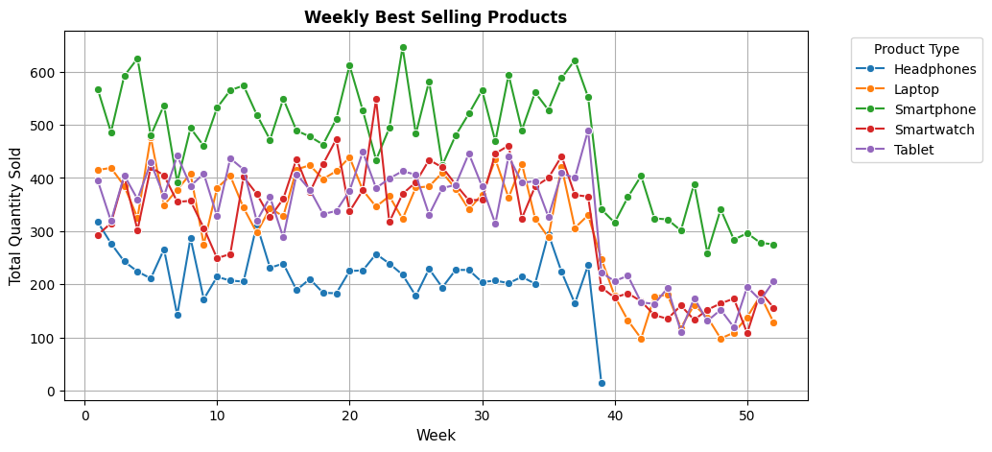
Product Analysis
Sumbu vertikal pada grafik ini diberi label "Total Quantity Sold", yang menunjukkan total kuantitas produk yang terjual setiap minggu.
Sumbu horizontal pada grafik ini diberi label "Week", yang menunjukkan minggu keberapa dalam setahun (dari minggu ke-1 hingga minggu ke-53).

Slide 11
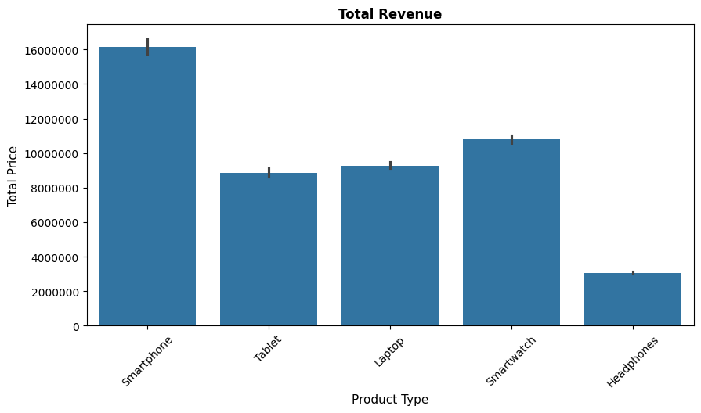
Product Analysis
Sumbu vertikal diberi label "Total Price", yang menunjukkan total pendapatan kumulatif yang dihasilkan oleh masing-masing jenis produk sepanjang tahun.
Sumbu horizontal diberi label "Product Type", yang menampilkan kategori produk: Smartphone, Tablet, Laptop, Smartwatch, dan Headphones.

Slide 12
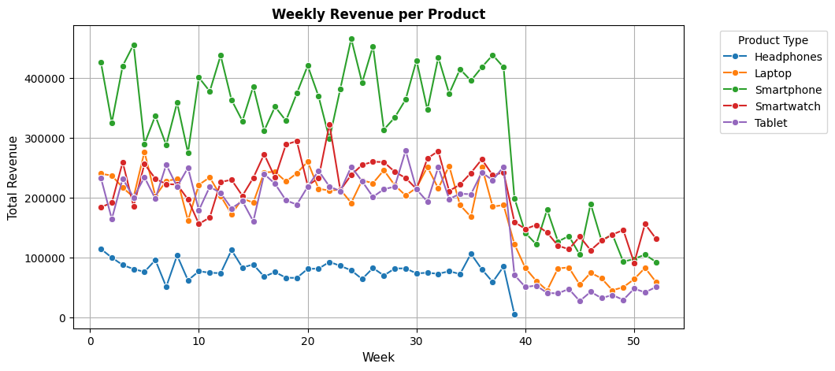
Product Analysis
Sumbu vertikal pada grafik ini diberi label "Total Revenue", yang menunjukkan total pendapatan yang dihasilkan dari penjualan setiap produk dalam satu minggu.
Sumbu horizontal diberi label "Week", yang menunjukkan minggu keberapa dalam satu tahun (1–53).

Slide 13
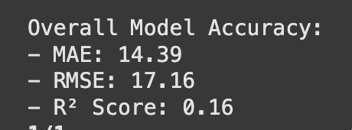
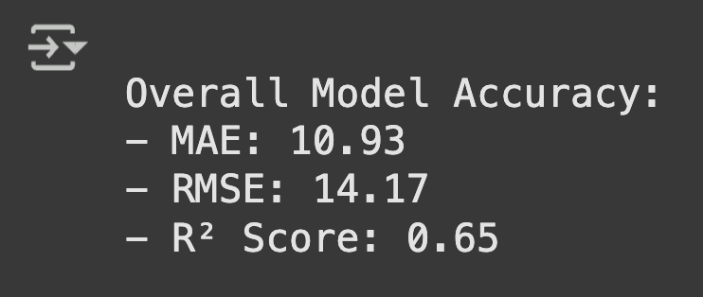
Performance Metrics
LSTM
Dalam proyek ini model yang digunakan dalah XGBoost dimana ini merupakan sebuah model yang dipakai untuk pemodelan supervised learning berbasis decision tree.
XGboost dipakai, karena dalam kasus ini tugas utamanya adalah prediksi numerik yang memprediksi jumlah penjualan harian dari produk-produk berdasarkan data historis.
XGBoost

Slide 14
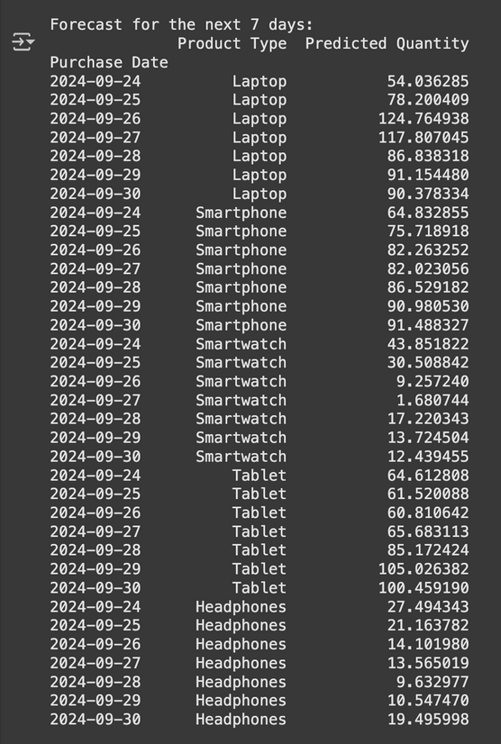
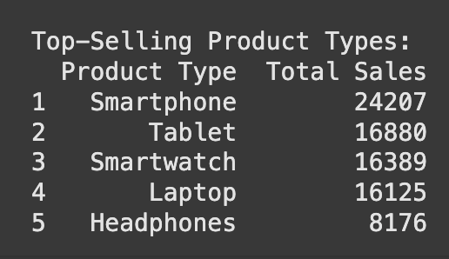
Model Output
Tujuan dari model ini adalah untuk memperkirakan jumlah penjualan harian dari masing-masing jenis produk selama tujuh hari ke depan, berdasarkan data historis dan pola yang telah dianalisis dari dataset.
Di dalam output terdapat prediksi kuantitas penjualan harian untuk produk-produl elektronik yang dijual.
Dan juga terdapat daftar produk yang terlaris berdasakan total penjualan historis dimana outputnya menunjukan bahwa smartphone merupakan produk dengan penjualan terlaris.

Slide 15
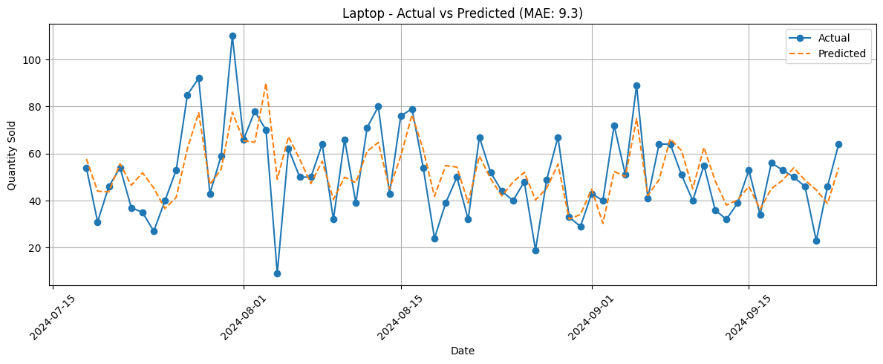
Model Prediction

Slide 16
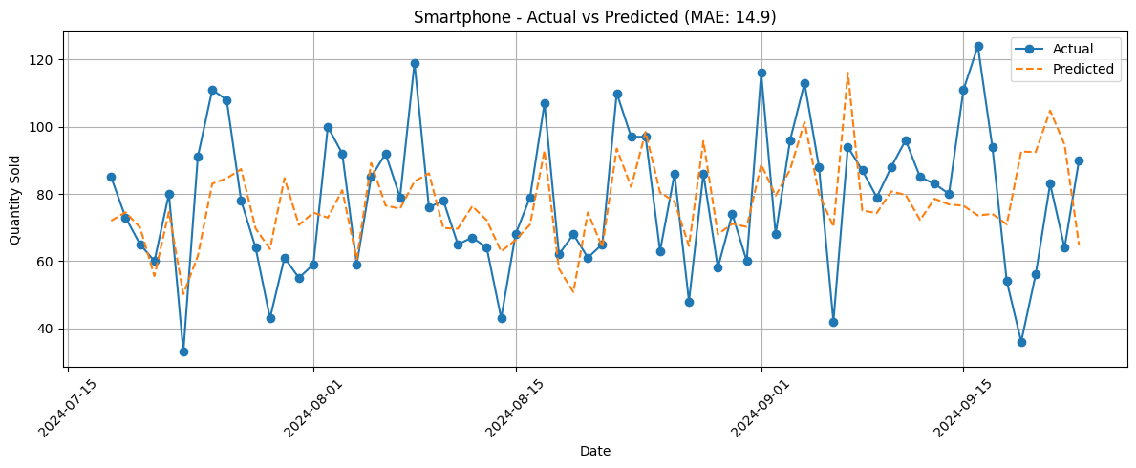
Model Prediction

Slide 17
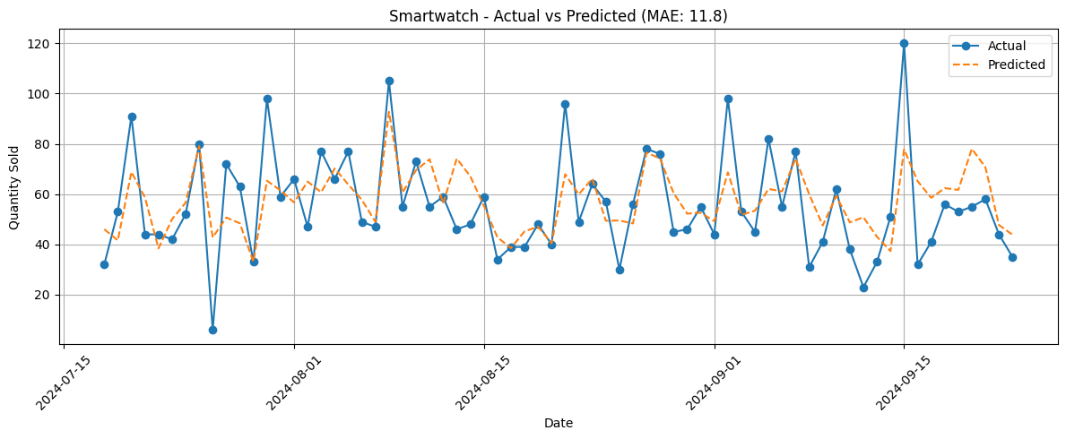
Model Prediction

Slide 18
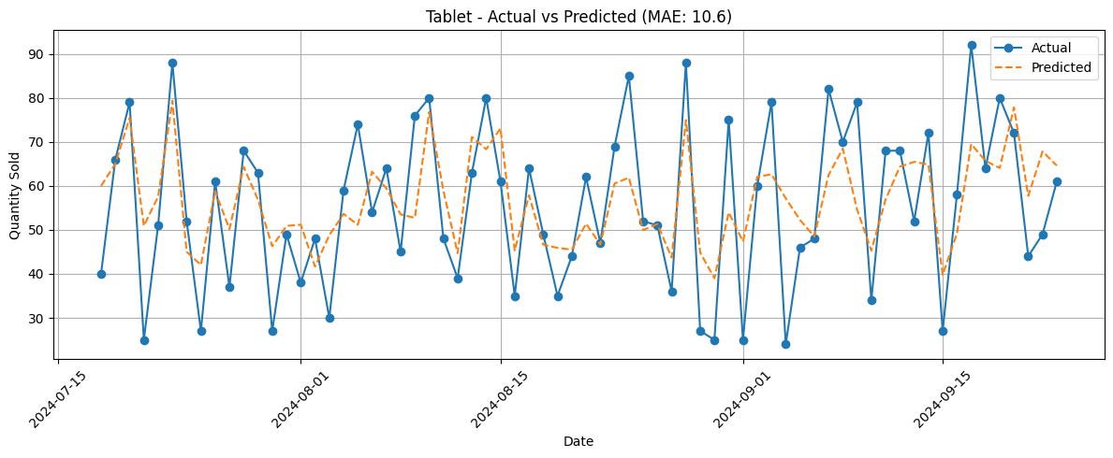
Model Prediction

Slide 19
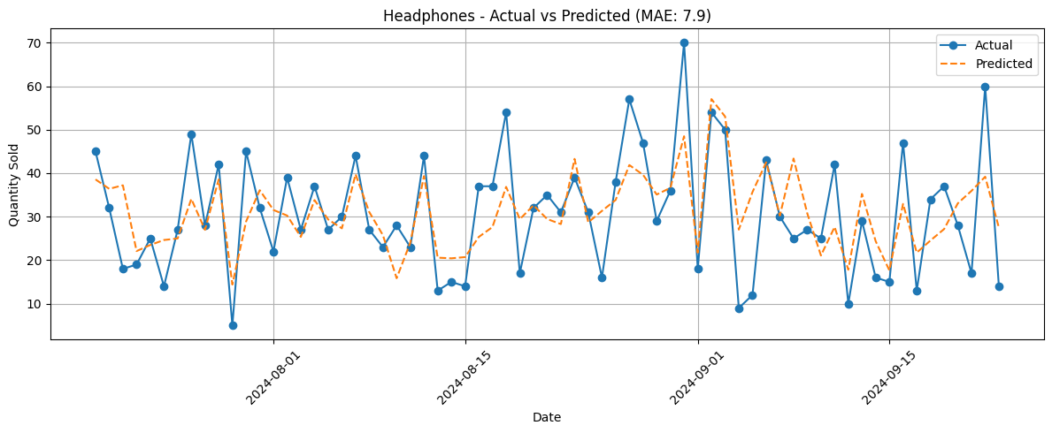
Model Prediction

Slide 20
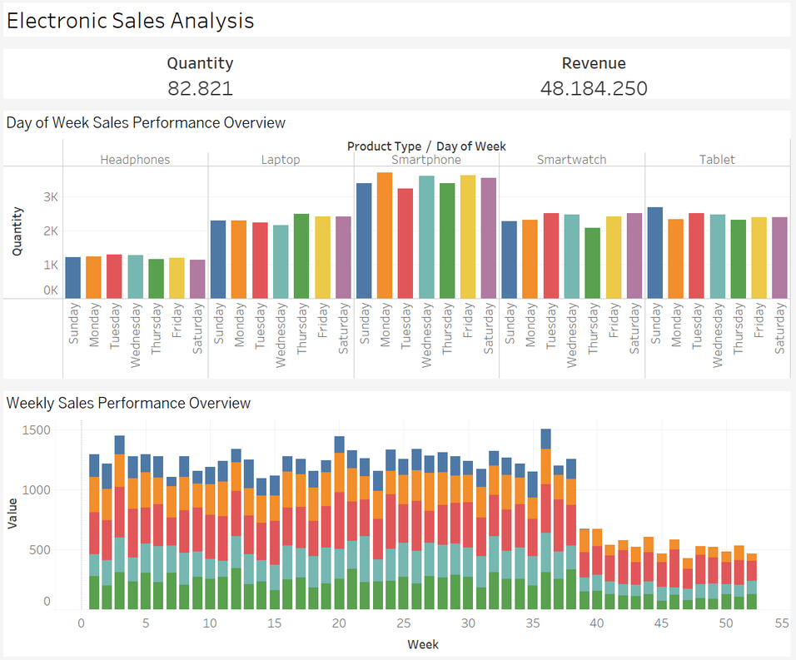
Dashboard Visualization by Tableau
Headphones
Laptop
Smartphone
Smartwatch
Tablet

Slide 21

TERIMA KASIH

